Slide 1
Med mangfoldig som kjerneverdi
For forskerforbundet, 11. april 2019
Programansvarlig for kultur og mangfold Vibeke Horn
Notes:
Tusen takk for invitasjonen!
Mitt navn er Vibeke Horn og jeg er programansvarlig for kultur og mangfold ved OsloMet
Og medlem av feil forbund skjønner jeg, Samfunnsviterne. Ikke den største og ledende fagorganisajonen ved OsloMet.

Slide 2
HVA?
  Mangfold kan bety alt og dermed ingenting
HVORFOR?
  Hvorfor skal vi egentlig jobbe systematisk med mangold?
HVORDAN?
  Med hodet og hjertet
Notes:
Mangfold, eller mangfoldig, en av OsloMets kjerneverdier.
Hva mangfold er – hva som gjerne legges i begrepet
Hvorfor vi må og bør jobbe systematisk med mangfold
Og til sist kort presentere et eks på hvordan en kan jobbe planmessig og organisasjonskulturelt med mangfold.

Slide 3
Hva menes med mangfold?
Notes:
Mangfoldig, eller jeg foretrekker å si mangfold, en av OsloMets kjerneverdier. Hva legger dere i denne verdien? Men først – hva legger dere i begrepet mangfold?
Meningsmangfold
Tverrfaglighet og akademisk frihet
Forskjellighet
Mangfoldsdimensjoner – i minoritet – alt mangfoldsarbeid grunn i diskrimineringsarbeid/utsatt for strukturell diskriminering. Mangfoldsdimensjoner/diskrimineringsgrunnlag
Hvorfor mangfoldpå agendaen nå? 1) Store demografiske endringer 2) Eldre befolkning 3) Globalisering som påvirker oss på lokalt nivå. OG økt bevissthet om strukturell diskriminering. Skjedde ikke for 20 år siden at man snakket om diskriminering av homofile. I dag Diversity an d inclusuion. D&I. Endre kultur og struktur. Kreve gjennomgående organisasjonsendring – man må jobbe med det hele tiden, gjennomgriående og ikke på siden. Bevissthets- og ferdighetstrening. Må ha begge deler, må ha verktøyene.

Slide 4
Notes:
Mangfoldsdimensjoner. Med unntak v kvinner handler det gjerne om det å være i minoritet.
Det kommer inn flere nye grunnlag i Likestillings- og diskrimineringsloven. Graviditet, Permisjon ved fødsel eller adopsjon, Omsorgsoppgaver, Alder utenfor arbeidslivet
Den største endringen: Felles lov: Likestillings- og diskrimineringsloven, Loven innebærer harmonisering Samtidig: Prøver å tilpasse til de enkelte grunnlag Fordeler, En samlet lov er mer oversiktlig og brukervennlig, Styrket vern for sammensatt diskriminering, Signal om likt vern mellom grunnlag.
Ulemper: Flere har trukket frem at vi mister likestillingsloven som historisk spydspiss, Det er ulikheter mellom grunnlag, Enkeltgrunnlag kan bli mindre synlige. I den nye loven. Positiv særbehandling av menn i den nye loven: Lik formell adgang til positiv særbehandling for menn som for kvinner. Så her snakker vi om lovverk. Overgang til hvorfor?

Slide 5

Hvorfor skal organisasjoner arbeide med mangfold?
The legal case
  Fordi vi må
The moral case
  Fordi vi bør
The business case
  Fordi det lønner seg
Notes:
The legal case: UN declaration for Human Rights, EU direktiv om diskriminering på arbeidsplassen, Anti-diskrimineringslover. I Norge de fire likestillings- og diskrimineringslovene slått sammen til en. Som offentlig arbeidsgiver er vi lovpålagt til å jobbe aktivt, målrettet og planmessig for å fremme likestilling og hindre diskriminering. Gjennom aktivitets- og redgjørelsesplikten – fordi vi må.
The moral/legal case: lige rettigheter / likestilling. Sikter til å eliminere barrierer på arbeidsplassen for å sikre at ingen diskrimineres (rekruttering, forfremmelse, belønning, utvikling eller andre aspekter). Har ofte målet at behandla alle det samme. Fokuserer på likheter fordi alle skall behandles lika.
Ulemper:
Kan resultere i en negativ syn på ulikheter og skilnader
Kan resultere i ineffektivitet fordi alle ikke har samme behov
En konsentrasjon mot HR aktivitet. Rådende syn for 10 år siden. Fordi det er riktig/rettferdig. Et verdivalg – uavhengig om «det lønner seg»/sørger for verdiskapning.
The business case: Mangfold som en virksomhetsresurs. Hvordan mangfold i organisasjoner kan påvirke bundeslinjen/verdiskapningen. Det som utgangspunktet for OsloMets arbeid. Men ikke bar å pøse på med mangfold og så oppstår det magi.

Slide 6
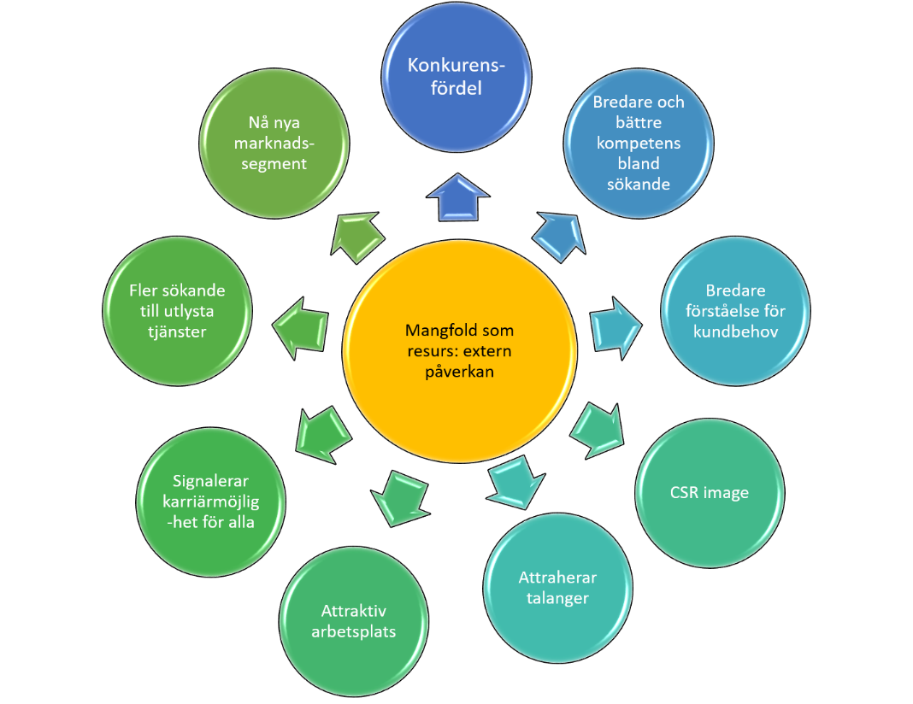
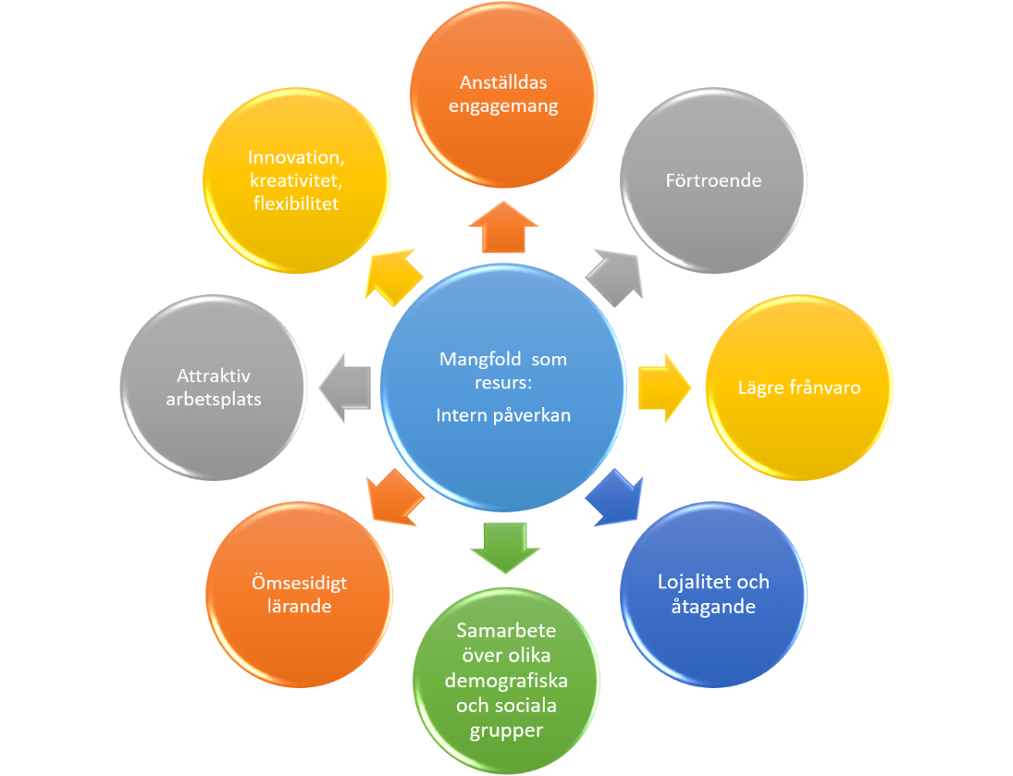
Mangfold som ressurs
Notes:
Tilstedeværelsen i hovedstadsregionen gir oss gode muligheter til å forstå og høste fordelene av byens varierte befolkningssammensetning. Vi skal stimulere til likeverd og forståelse – i samfunnet generelt, og spesielt blant våre studenter og ansatte.
Mangfold er en sentral ressurs ved HiOA og vi har tro på at bakgrunns- og erfaringsmangfold blant ansatte og studenter er en styrke i utviklingen av forskning og utdanning i et samfunn og en region som blir stadig mer mangfoldig.
Mangfoldsledelse
- Mangfold er arbeidskrevende. Men skaperkraften som ligger i mangfoldighet kan være verdt det i fullt monn.
Arbeidet med mangfold i bedrifter utvikler seg gjerne i tre faser: 1) Positiv særbehandling, 2)Mangfoldsledelse og 3) Mangfold som kultur
Positiv særbehandling tar utgangspunkt i antidiskriminerende lovgivning, og arbeider for å sikre enkeltgruppers muligheter i arbeidslivet gjennom å korrigere en ubalanse.
Mangfoldsledelse har innsett de positive effekter mangfold kan ha, og søker å ta beslutninger som skaper slike effekter
Mangfold som bedriftskultur har med gjennomgripende verdier og holdninger som tillater folk med ulik bakgrunn og tenkemåter å samarbeide effektivt og prestere maksimalt i forholdt til sitt potensial. Toleranse og respekt blir viktige verdier. I tillegg til de bedriftsøkonomiske effektene, er dette også en del av virksomheters samfunnsansvar.

Slide 7
Hvordan jobbe med mangfold?

Slide 8

OsloMets handlingsplan for mangfold (2017-19)
Notes:
Hodet

Slide 9
Hovedpunkter
Strategisk forankring: Sektormålene satt av KD og Strategi 2024
Mål og målgruppe: Skape et inkluderende arbeidsmiljø gjennom å fremme mangfold og hindre diskriminering på arbeidsplassen. Hovedmålgruppen: Ansatte
Fra kjønnslikestilling til mangfold: Mangfold er en av OsloMets kjerneverdier og det er dette utvidede likestillingsbegrepet som ligger til grunn for universitetets likestillingsarbeid
Notes:
Strategi 2014: Mangfoldige: Tilstedeværelsen i hovedstadsregionen gir oss gode muligheter til å forstå og høste fordelene av byens varierte befolkningssammensetning. Vi skal stimulere til likeverd og forståelse – i samfunnet generelt, og spesielt blant våre studenter og ansatte.
Hovedmålet med denne handlingsplanen skal være å skape et inkluderende arbeidsmiljø gjennom å fremme mangfold og hindre diskriminering på arbeidsplassen HiOA. Som arbeidsgiver har HiOA en plikt til å arbeide aktivt, målrettet og planmessig med dette. Utover oppfyllelse av lovens krav anses det som viktig og riktig å ha en personalpolitikk som gir oss tilgang på de beste hodene, som får frem det beste i høgskolens ansatte og som sikrer alle ansatte like muligheter. Det handler både om rettferdighet og om å investere i god utnyttelse av de ansattes ressurser. Handlingsplanen skal være et konkret hjelpemiddel i det aktive arbeidet for en inkluderende og rettferdig personalpolitikk. Hovedmålgruppen for denne handlingsplanen er dermed HiOAs ansatte.
Nytt i denne handlingsplanen er at mål og målgruppe til dels utvides til å gjelde studentene. HiOA er geografisk plassert i den mest mangfoldige regionen i Norge og anser det som en del av sitt samfunnsansvar å ha en organisasjonskultur og et arbeids- og studiemiljø som speiler denne. Ansvaret inkluderer både å utdanne kandidater som kan møte mangfoldet i arbeids- og samfunnsliv med likeverd og å være et trygt og inkluderende studiested.
Mangfold er en av HiOAs kjerneverdier og institusjonen ønsker å ta utgangspunkt i dette såkalt utvidede likestillingsbegrepet. Likestilling har tradisjonelt handlet om kjønnslikestilling for å sikre kvinner og menn like rettigheter, ansvar og muligheter til blant annet utdanning, arbeid, faglig og personlig utvikling. Imidlertid er kjønn kun en av flere ulikhetsdimensjoner i samfunnet. Dette handler om å ta på alvor at både fordommer og barrierer kan være sammensatte, og dermed også om å utvikle tiltak som tar høyde for denne kompleksiteten. Vi anlegger på den måten en interseksjonell tilnærming til vårt likestillingsarbeid. Fokusutvidelsen fra kjønn til mangfold korresponderer med at Komité for kjønnsbalanse og mangfold i forskning (Kif) i 2014 fikk utvidet sitt mandat fra KD til å inkludere etnisk mangfold i tillegg til kjønn.

Slide 10
Avgrensing/fokus
Kjønn
Kjønnsbalanse
Kjønn og lønn
Seksuell trakassering
2) Etnisitet
Definisjon av personer med innvandrerbakgrunn
  Speiler vi det etniske mangfoldet i regionen?
  Hvor gode er vi på internasjonalisering/tiltrekke og utvikle de beste hodene uavhengig av etnisitet?
3) Funksjonsevne
Fysisk tilrettelegging
Organisatorisk og arbeidsmiljømessig tilrettelegging
Notes:
Offentlige myndigheter er pålagt å jobbe aktivt, målrettet og planmessig for å fremme likestilling og hindre diskriminering på grunn av kjønn, etnisitet og nedsatt funksjonsevne (aktivitetsplikten). Videre trådte Lov om forbud mot diskriminering på grunn av seksuell orientering, kjønnsidentitet eller kjønnsuttrykk i kraft 1. januar 2014. Offentlige virksomheter skal også arbeide aktivt og målrettet for å fremme universell utforming (UU). Rapporteringsplikten ivaretas gjennom HiOAs årsrapport. Aktivitets- og rapporteringspliktene er forankret i Likestillingsloven, Diskrimineringsloven og Diskriminerings- og tilgjengelighetsloven.
Personer med innvandrerbakgrunn inkluderer både «innvandrere», personer med to utenlandskfødte foreldre som selv har innvandret, og «norskfødte med innvandrerforeldrene», det vil si personer som er født og oppvokst i Norge med to utenlandskfødte foreldre. Det er særlig personer med ikke-vestlig bakgrunn som kan møte på utfordringer knyttet til etnisitet. HiOA har derfor et særlig ansvar for studenter og ansatte innenfor denne gruppen. Fakultet for helsefag (HF) har i arbeidet med denne planen påpekt at økningen av innvandrere utenfor EØS bør vies et særskilt fokus. Er dette en gruppe som har ekstra behov for språkopplæring? Hvilken formell kompetanse har de fra sitt opprinnelsesland og kan HiOA lette overgangen til arbeidslivet ved å tilby komplementerende utdanninger? Dette er spørsmål som det foreslås at adresseres i lokale, fakultetsvise handlingsplaner ut fra en felles mal utarbeidet av sentral HR. De lokale handlingsplanene bør være koblet på den fakultetsovergripende institusjonsplanen.
NIFU-statistikken skiller ikke mellom innvandrere eller etterkommere etter innvandrere som har tatt hele utdanningsløpet sitt i Norge og internasjonalt rekrutterte. Denne siste gruppen er voksende ved HiOA, blant annet som en del av høgskolens internasjonaliseringsstrategi og universitetsambisjon.
Kravene knyttet til UU av IKT i opplærings- og utdanningssektoren vil bli skjerpet fremover. Regjeringen vil endre regelverket slik at UU av IKT vil bli et krav. Regjeringens beslutning betyr at eksisterende IKT-løsninger i opplærings- og utdanningssektoren må bli universelt utformet innen 1. januar 2021. HiOA huser Norges fremste fagmiljø innen UU av IKT ved institutt for IKT ved TKD. Fagmiljøet kan og bør være en ressurs i arbeidet med å sørge for at HiOA oppfyller lovens krav innen 2021.

Slide 11
Handlingsplaner er vel og bra, men

Slide 12
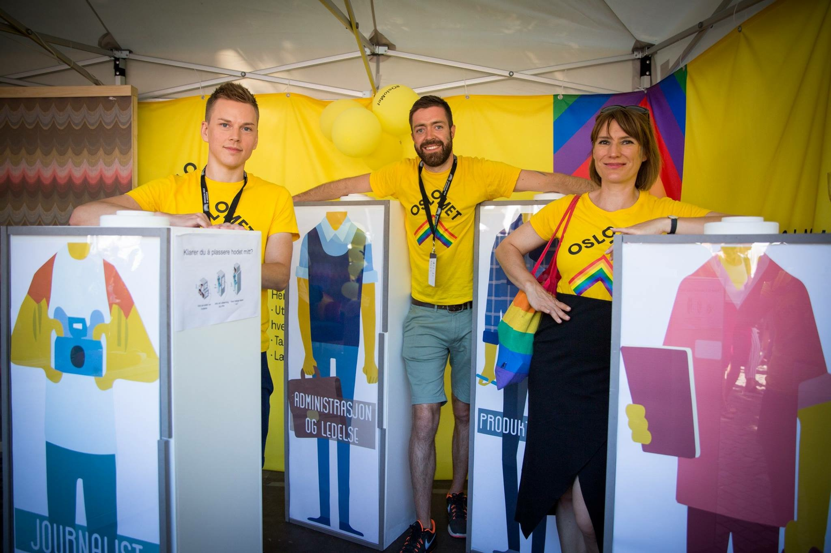
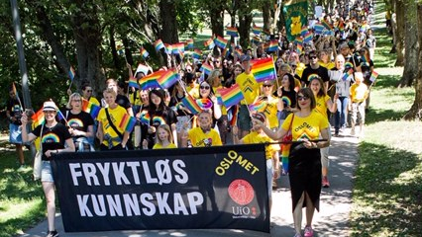
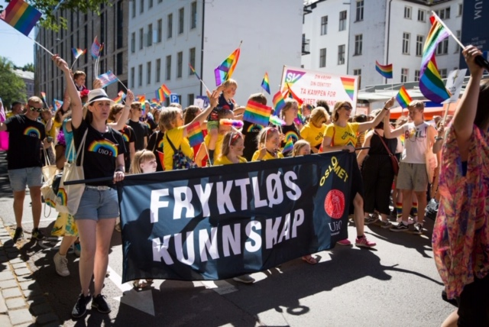
Notes:
Walking the talk

Slide 13
Implisitte fordommer
Hva er implisitte fordommer?
Helt ubevisst ordner vi hele tiden verden i ulike kategorier. Dette er en svært praktisk måte å håndtere verden rundt oss på, som alle mennesker gjør kontinuerlig.
Når vi plasserer noe eller noen i en bestemt kategori, fører det imidlertid med seg en del forventninger, eller fordommer.
Forskjellsbehandling på grunn av implisitte fordommer
Mange av fordommene våre er uproblematiske, mens andre kan føre med seg en risiko for forskjellsbehandling eller diskriminering, uten at vi selv er klar over det, og uten at vi nødvendigvis kan forklare det.
Våre implisitte fordommer korresponderer nemlig ikke nødvendigvis til vårt eksplisitte syn. Dette er altså ikke villet, eller eksplisitt diskriminering, men en konsekvens av holdninger vi ikke er bevisste på.
Vi kan ikke avlære disse fordommene, men vi kan lære oss å bli bevisst dem slik at vi blir mer klar over hva som ligger bak våre handlinger og hva konsekvensene av handlingene våre kan være.
Det grunn til å tro at slike implisitte fordommer ofte har betydning, både når tjenester utøves, når planer legges eller når noen skal ansettes.
Notes:
Slutte der vi begynte.
Når vi ser en person vi oppfatter som mann, forventer vi for eksempel som regel at han har et navn som gjenspeiler dette. Vi forventer kanskje dessuten at han jobber i privat sektor eller i et mannsdominert yrke, at han er gift med en kvinne og at han liker å se fotball. Disse forventningene er basert på erfaringer vi har gjort oss gjennom livet.
formes fordommene våre av «mange av de samme verktøyene som hjelper hjernen vår til å finne ut av hva som er bra og hva som er dårlig.» Evolusjonsmessig sett er det praktisk å raskt kunne kvalifisere en grizzlybjørn som farlig. Problemene oppstår når hjernen bruker lignende prosesser til å forme negative syn på menneskegrupper. Men her er de gode nyhetene:
Forskning tyder på at når vi forstår disse psykologiske mekanismene som fører til fordommer, vil vi kanskje kunne trene hjernene våre til gå i den andre retningen.
Hund, katt, varm, kald. Svart, hvit. Mann, kvinne. Vi kategoriserer hele tiden. Det må vi. Å kategorisere alt fra møbler til dyr til konsepter inn i forskjellige mapper i hjernene våre er noe som skjer automatisk, og det hjelper oss å fungere.
Kategoriseringen har faktisk en evolusjonær hensikt: Å anta at all sopp er giftig eller at alle løver vil spise deg, er en veldig effektiv måte å takle omgivelsene på. Glem det å være nyansert når det kommer til ikke-giftige sopp og tilfeldigvis mette løver – å være skråsikker holder deg trygg.
Men en bestemt måte å kategorisere på kan være unøyaktig, og de falske kategoriene kan føre til fordommer og stereotyp tankegang. Mye psykologisk forskning på forutinntatthet har fokusert på hvordan folk «essensialiserer» visse kategorier. Det vil si at folk antar at disse kategoriene har en underliggende natur som innebærer iboende og uforanderlige egenskaper. På samme måte som med de bredere kategoriseringsmekanismene, dukker en essensiell kognitiv «stil» opp veldig tidlig i utviklingen vår og kan til en viss grad være genetisk programmert. Psykolog Susan Gelman fra University of Michigan forklarer det på denne måten:
Kategorien «ting som er hvite» er ikke essensialisert. Den inneholder enkelt og greit alt som tilfeldigvis deler egenskapen «hvit»: biler, maling, papir, osv. Det er ikke noe underliggende som forener medlemmene av denne kategorien. Men tenk nå på hvite og svarte mennesker. Som andre menneskelige egenskaper (kjønn, alder og legning, for eksempel), har hudfarge en tendens til å bli sterkt, og feilaktig, essensialisert. Dette betyr at når du tenker på folk i disse kategoriene, kommer du raskt, eller til og med automatisk, opp med antagelser om deres egenskaper – egenskaper som hjernen din oppfatter som uforanderlige og ofte forankret i biologi. Vanlige stereotypiske oppfatninger når det kommer til kategorien «afroamerikanere» for eksempel, inkluderer «høylytte», «gode dansere» og «gode i sport».

Slide 14
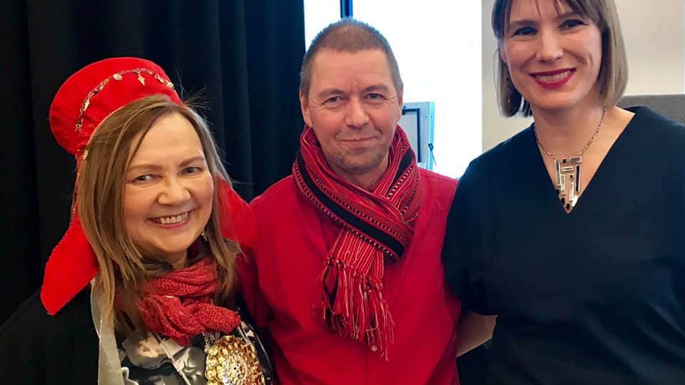

Slide 15
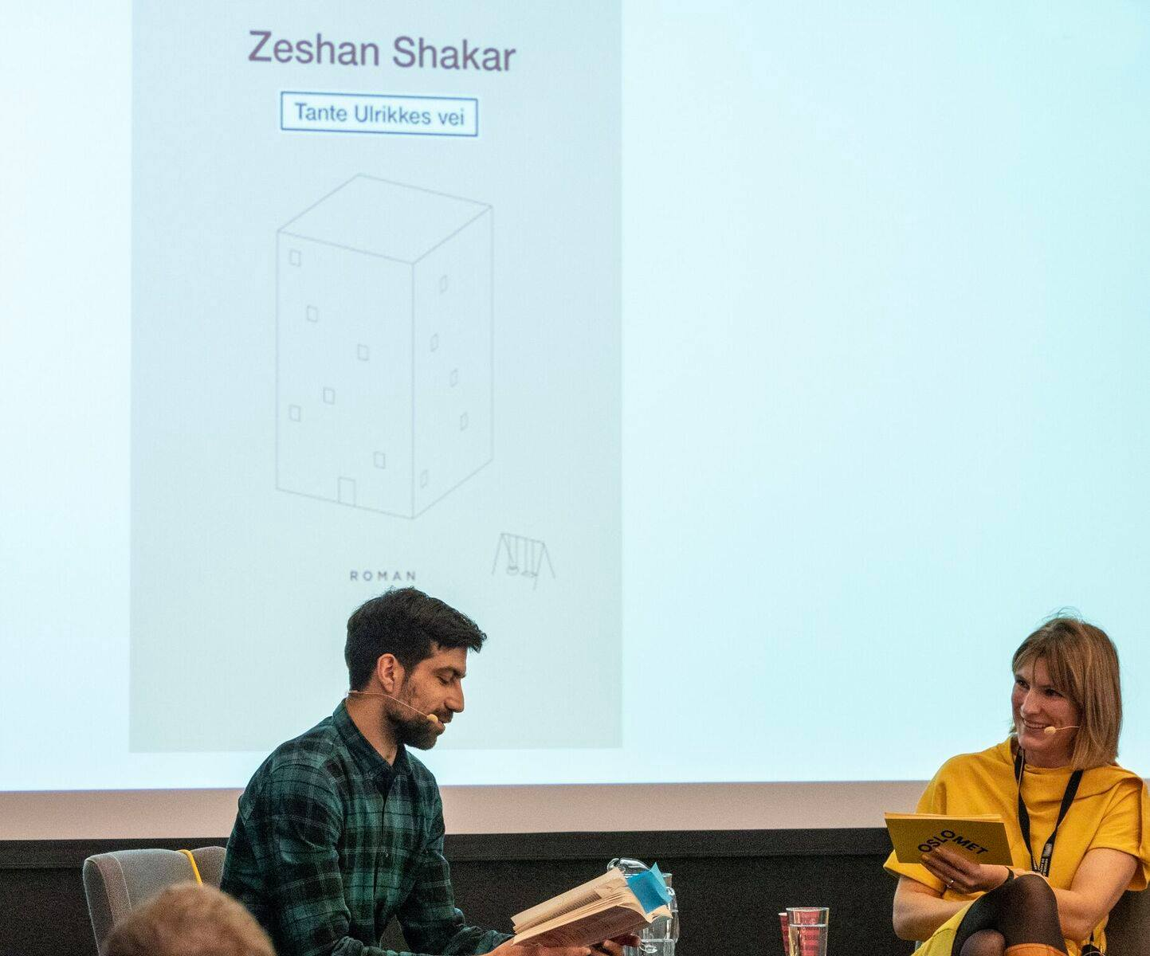

Slide 16
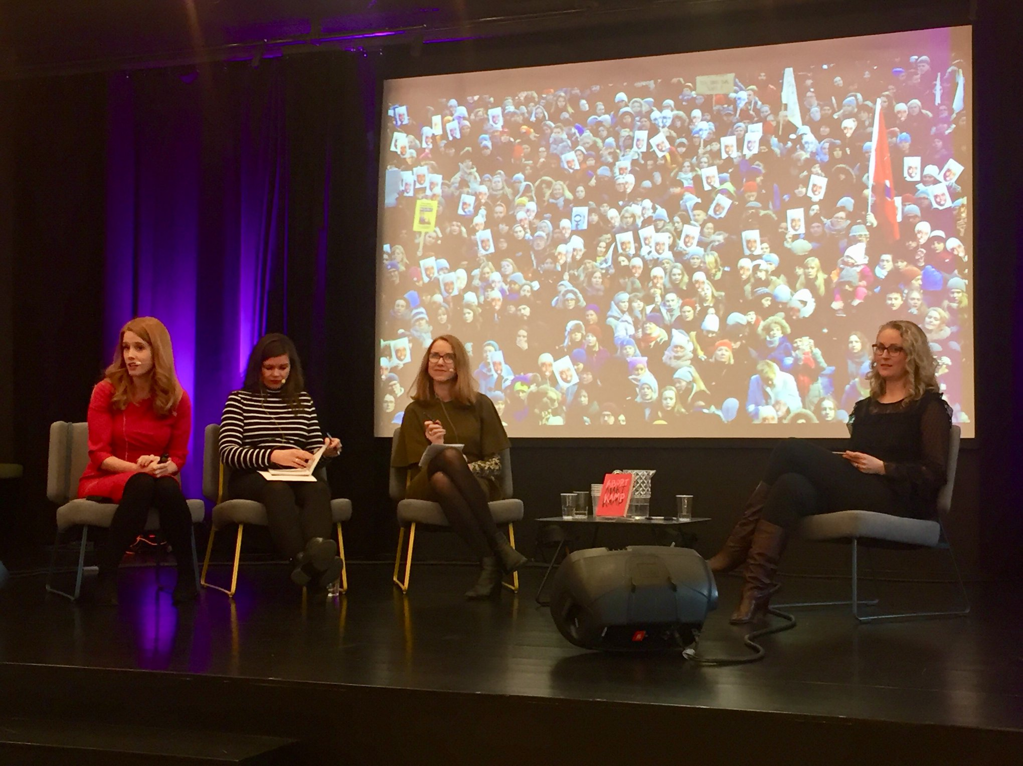
Notes:
#metoo – fortell om arbeidet. Ikke alt som kan PLANlegges.

Slide 17
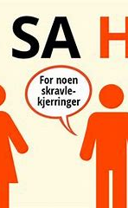
Velkomne skal dere være
Bokbad 9. mai: Hvem sa hva - Om språk og kjønn med Helene Uri
Rosa Kompetanse 22. mai: Hvordan bidra til et trygt og inkluderende OsloMet?
Pride Parade 22. juni: Gå under OsloMets fane
Konferanse 3. desember: FNs internasjonale dag for funksjonshemmede

